Slide 1
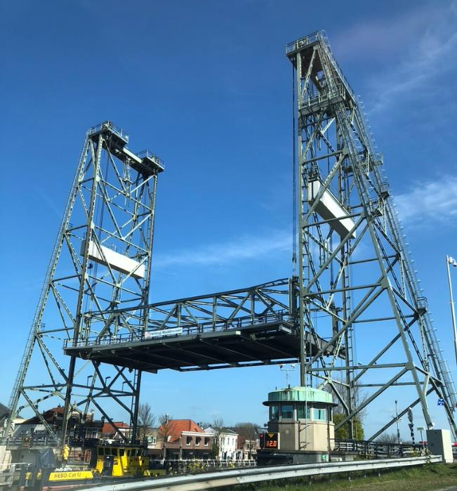
De hefbrug

Slide 2
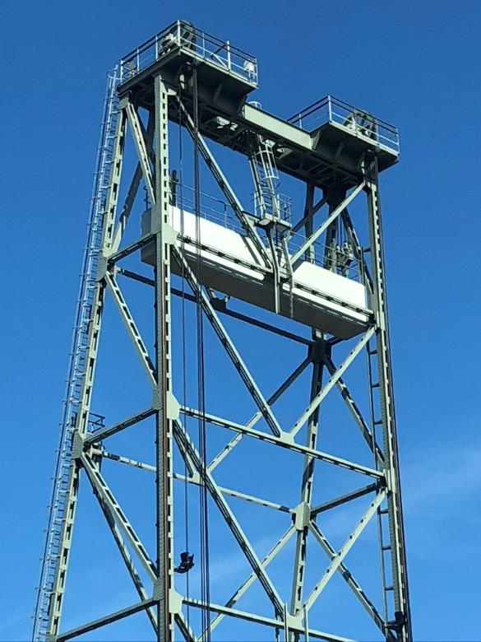
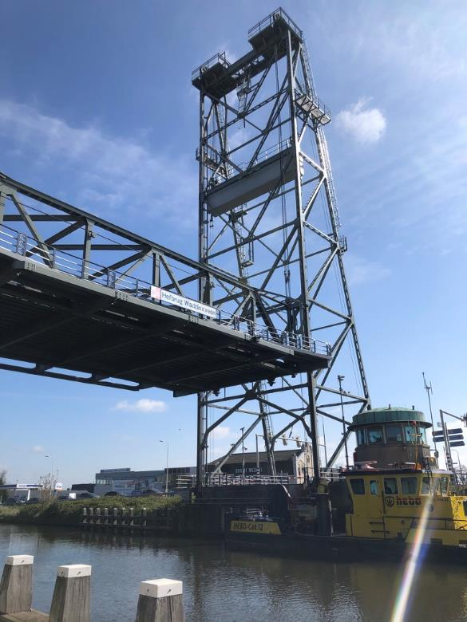
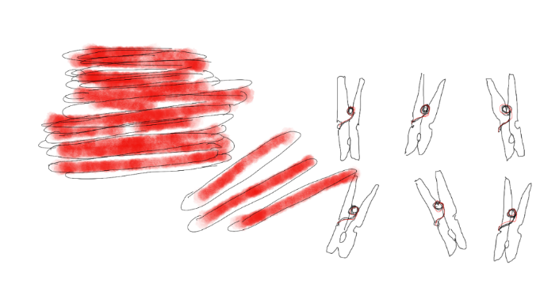
Bruggen en staalconstructies

Slide 3
Nog méér hefbruggen?
Bekijk het filmpje tot 0.24:
https://www.youtube.com/watch?v=tmtCfLQhIuA

Slide 4
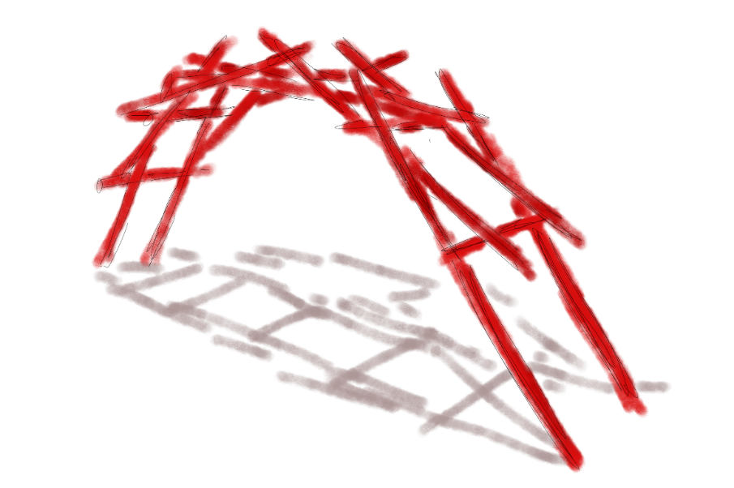
Leonardo’s brug
https://www.youtube.com/watch?v=pcRbresKYQU
Zijn beroemdste schilderij:
De Mona Lisa
https://youtu.be/vuVBlg9-FOo
Leonardo da Vinci

Slide 5
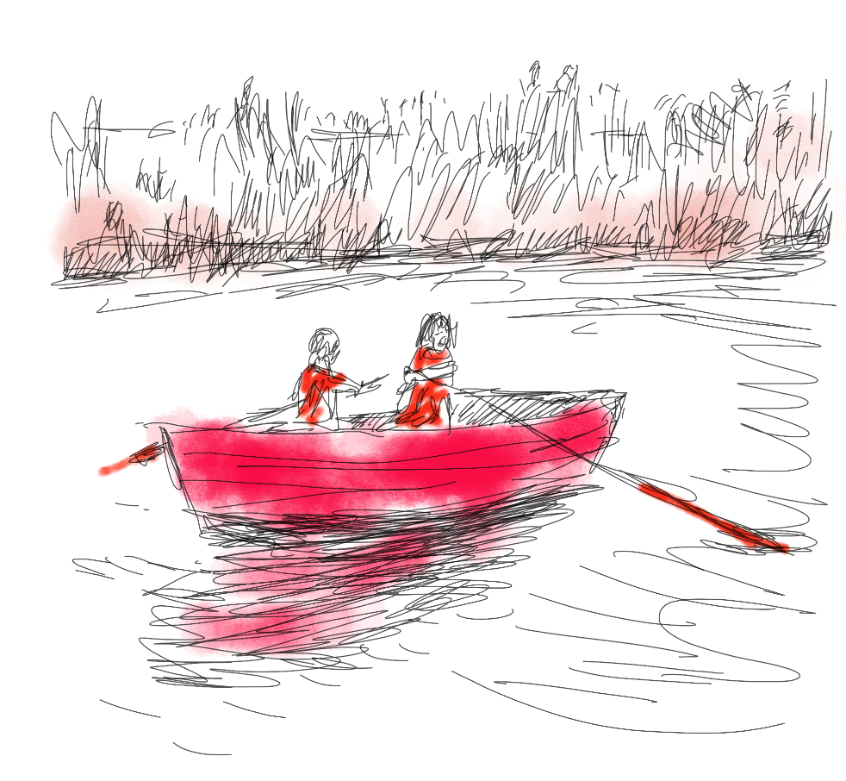
Schuitje varen, theetje drinken…
Filmpje 1:
https://www.youtube.com/watch?v=hvp7uvP_QXY

Slide 6
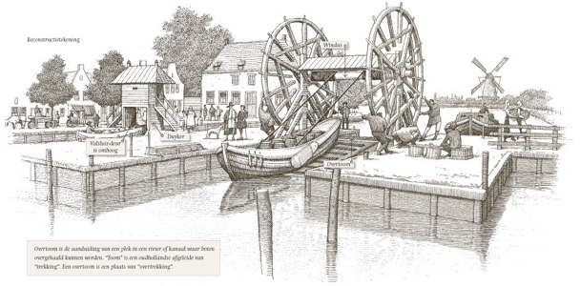
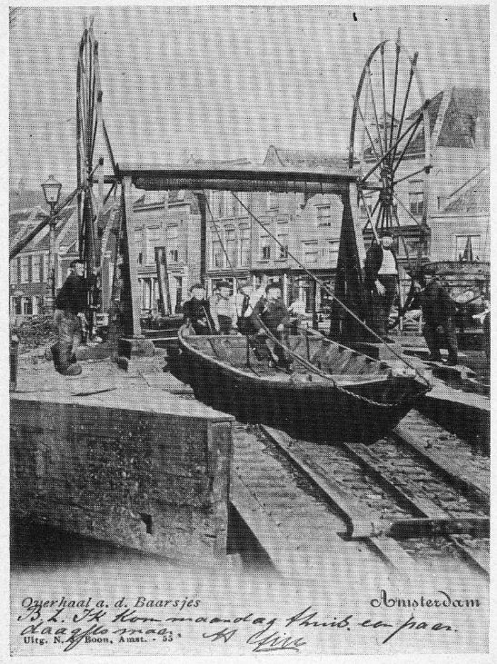
…varen we naar de overtoom ….
Filmpje 2:
https://zelfbedieningsovertoom.nl/nl/veelgestelde-vragen/
https://kaart.cc/

Slide 7
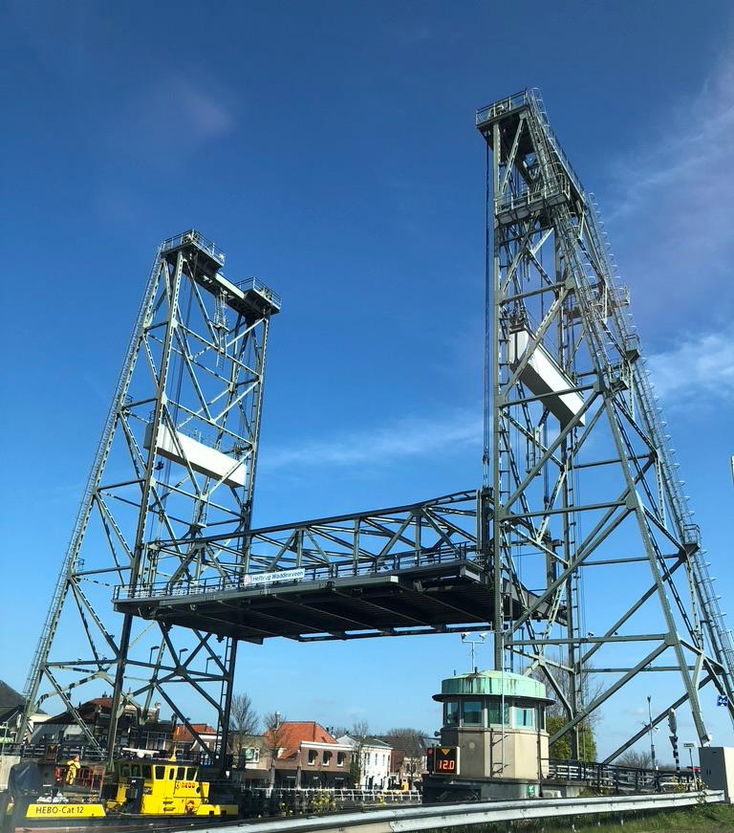
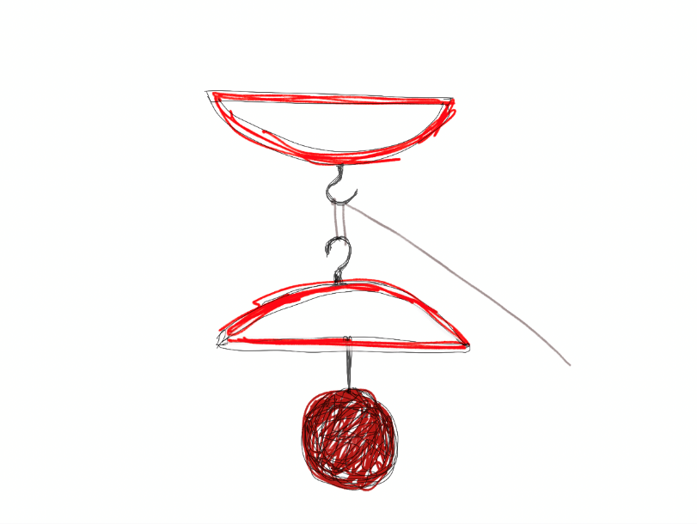
Katrol: ka-trol of kat-rol?
contragewicht
brugdek of val

Slide 8
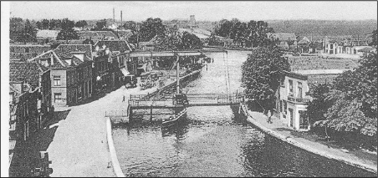
Soorten bruggen
Klapbrug in 1812
Draaibrug in 1900/1910
Bruggen over de Gouwe bij Waddinxveen
Klapbrug in 1930
Hefbrug in 1936

Slide 9
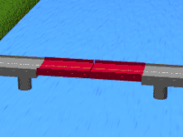
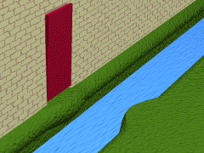
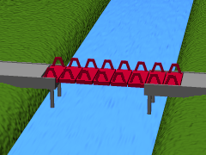
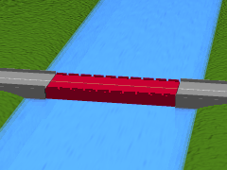
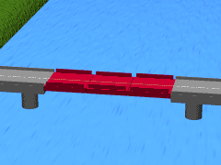
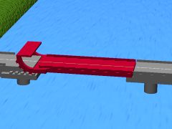
En hoe bewegen ze?

Slide 10
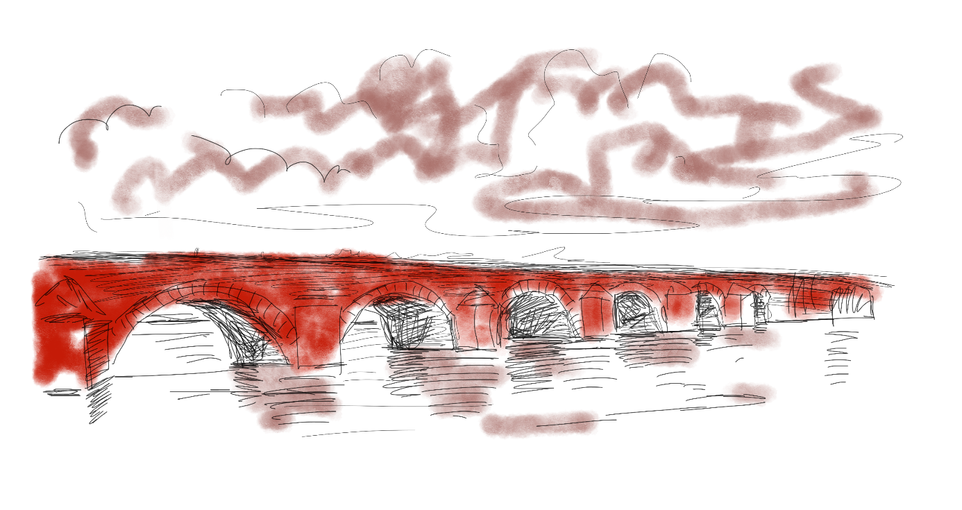
Boog…. Hang…. Tui….
https://schooltv.nl/video/de-constructie-van-bruggen-liggerbruggen-boogbruggen-en-tuibruggen/

Slide 11
Een brug te ver….

Slide 12
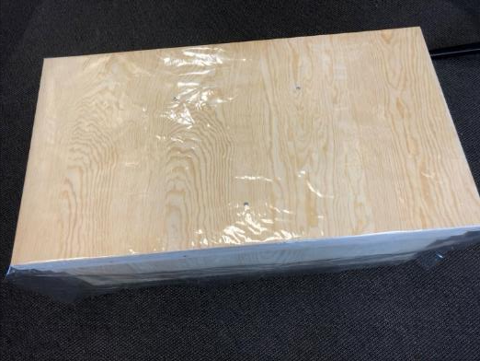
De lesbrug
contragewicht
Bekijk het filmpje:
brugdek of val
https://youtu.be/O6PEGmLojoY

Slide 13
Groep 1 en 2
Brug-muziek?
muziekles

Slide 14
Les 2: muziekles
Voorbereiding en benodigdheden:
Leg van te voren de materialen, zoals beschreven in de docentenhandleiding van de training, op de tafels klaar.

Slide 15
Muziek als brug
Filmpje 1:
https://www.youtube.com/watch?v=5jv3cmduTT0
Filmpje 2:
https://www.youtube.com/watch?v=L1r7_N7IQyY

Slide 16
Wat weet je van beat-boxen?
Welke rappers ken je?
Wat is een rap?
RAP
Waar komt het vandaan?
Wat weet je van breakdance?
Kan iemand het voordoen?
Wat vind je (nu) van rappen?
Wat hoort er nog mee bij?

Slide 17
Beatboxen met meester Kevin
Wie kan beatboxen? Laat eens horen!
Kan hij/zij uitleggen hoe je dat doet?
Bekijk het filmpje en doe maar mee!
https://www.youtube.com/watch?v=jmXpv_aV3j4

Slide 18
Samen beatboxen

Slide 19
Maak jullie eigen brug-nummer
Maak 3 teams
Team Sor
Team Kevin
Team
Typhoon

Slide 20
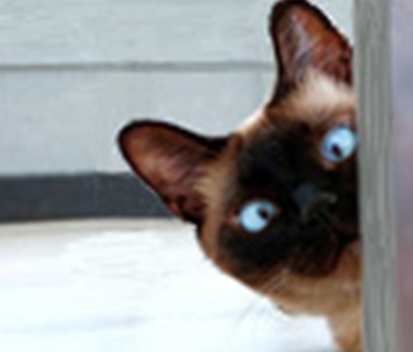
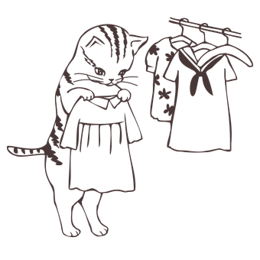
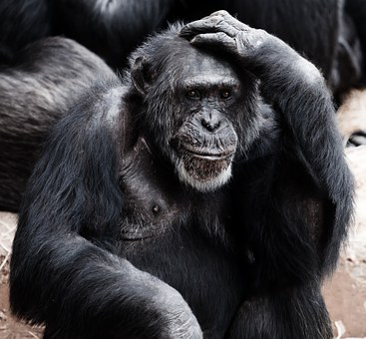
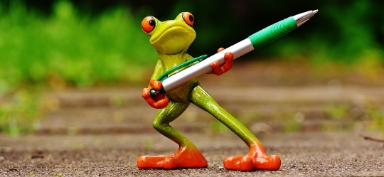
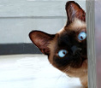
Aan de slag!
Werkvolgorde:

Slide 21
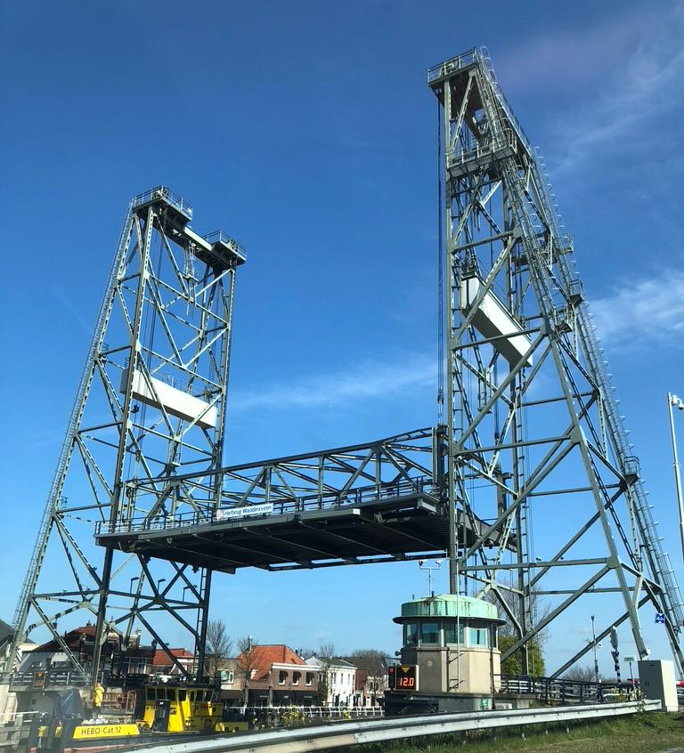
Presentatie!
Ieder groepje presenteert zijn nummer: de rap met beatboxen en breakdance. Bedenk ook een goede aankondiging.
Maak van jullie presentaties één lang nummer door er een bridge tussen te doen.

Slide 22
Kijk in de docentenhandleiding voor een extra spelsuggestie

Slide 23
Bronvermelding gebruikte gifjes en afbeeldingen
Door Y_tambe - Y_tambe&#039;s file, CC BY-SA 3.0, https://commons.wikimedia.org/w/index.php?curid=3565689
Door Y_tambe - Y_tambe&#039;s file, CC BY 2.5, https://commons.wikimedia.org/w/index.php?curid=408471
Door Y_tambe - Y_tambe&#039;s file, CC BY-SA 3.0, https://commons.wikimedia.org/w/index.php?curid=3576885
Door Y_tambe - Y_tambe&#039;s file, CC BY-SA 3.0, https://commons.wikimedia.org/w/index.php?curid=3559441
Door Y_tambe - Y_tambe&#039;s file, CC BY-SA 3.0, https://commons.wikimedia.org/w/index.php?curid=3559424
Door Y_tambe - Y_tambe&#039;s file, CC BY 2.5, https://commons.wikimedia.org/w/index.php?curid=413213
Door Y_tambe - Y_tambe&#039;s file, CC BY 2.5, https://commons.wikimedia.org/w/index.php?curid=408766
Door Y_tambe - Y_tambe&#039;s file, CC BY 2.5, https://commons.wikimedia.org/w/index.php?curid=408717
Door Y_tambe - Y_tambe&#039;s file, CC BY-SA 3.0, https://commons.wikimedia.org/w/index.php?curid=3559435
Door Onbekend - own scan, Publiek domein, https://commons.wikimedia.org/w/index.php?curid=43395704
Afbeelding overtoom, met dank aan Stichting de Damwachters, Vereniging Erfgoed Leidschendam

Slide 24
Colofon Disclaimer
Het format van dit project is ontwikkeld voor stichting Vonk, Waddinxveen door Annemieke Volmer en Ina Verkaik met behulp van de regeling Cultuureducatie met Kwaliteit van het Fonds voor Cultuurparticipatie.
De foto’s zijn beschikbaar gesteld door: Historisch Genootschap Waddinxveen, Dick-Jan Thuis en Annemieke Volmer.
Verhalen: Stella Speksnijder
Tekeningen: Ina Verkaik
Model ‘lesbrug’: Henk Dicke, ontwerper van de kist met materialen voor evenwicht, contragewicht en katrollen.
Vormgeving: Marloes Scholte
De makers van deze website hebben gebruikgemaakt van rechtenvrij beeldmateriaal, of hebben rechthebbenden om toestemming gevraagd en waar bekend de bron vermeld. Bent u van mening dat u de rechthebbende bent van een of meer beelden in dit lesmateriaal, neem dan contact op met Stichting Vonk, info@stichtingvonk.nl

